Slide 1

Hệ thống quản lý khu trọ Quận Cái Răng
Nhóm thực hiện: Giảng viên:
1. Trần Lý Văn - M2519034 TS. Trương Quốc Định
2. Dương Ngọc Thành – M2519028
3. Nguyễn Thái Thị Ngọc Trân – M2519032
4. Dương Quỳnh Như - M2519020

Slide 2
NỘI DUNG BÁO CÁO
1. Mô tả yêu cầu
2. Thiết kế CSDL,
3. Kết quả
4. Kết luận

Slide 3
HỆ THỐNG TÌM KIẾM PHIM TRÊN DỮ LIỆU DBPEDIA
Mô tả yêu cầu
Import KB từ DBPedia vào Abox
Xây dựng ứng dụng tìm kiếm phim
Kết luận
1. Xây dựng ontology schema (Tbox)
Khai thác nguồn dữ liệu ontology schema từ nguồn DBpedia Film: http://dbpedia.org/page/Film
Rút trích các thuộc tính đặc trưng của phim, để xây dựng lượt đồ thể hiện tên các bộ phim (Tbox). Các thuộc tính cần rút trích gồm: Country, Starring, label, wikipageID.

Slide 4
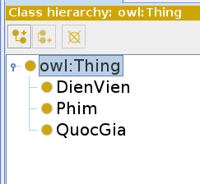
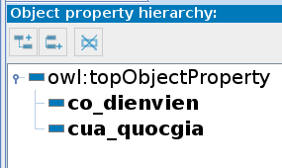
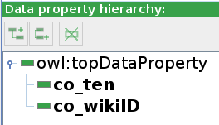
HỆ THỐNG TÌM KIẾM PHIM TRÊN DỮ LIỆU DBPEDIA
Xây dựng ontology schema (Tbox)
Import KB từ DBPedia vào Abox
Xây dựng ứng dụng tìm kiếm phim
Kết luận
1. Xây dựng ontology schema (Tbox)
Sử dụng phần mềm Protégé để xây dựng Tbox gồm các class và thuộc tính.

Slide 5
HỆ THỐNG TÌM KIẾM PHIM TRÊN DỮ LIỆU DBPEDIA
Xây dựng ontology schema (Tbox)
Import KB từ DBPedia vào Abox
Xây dựng ứng dụng tìm kiếm phim
Kết luận
2. Inport KB từ DBPedia vào Abox
Tìm hiểu scheme dữ liệu DBPedia:
http://downloads.dbpedia.org/2016-10/
Xây dựng công cụ truy xuất dữ liệu từ DBPedia, và trích dữ liệu thêm vào Abox:
+ Sử dụng thư viện hỗ trợ RDFLib, SPARQLWrapper.
+ Ngôn ngữ lập trình Python.

Slide 6
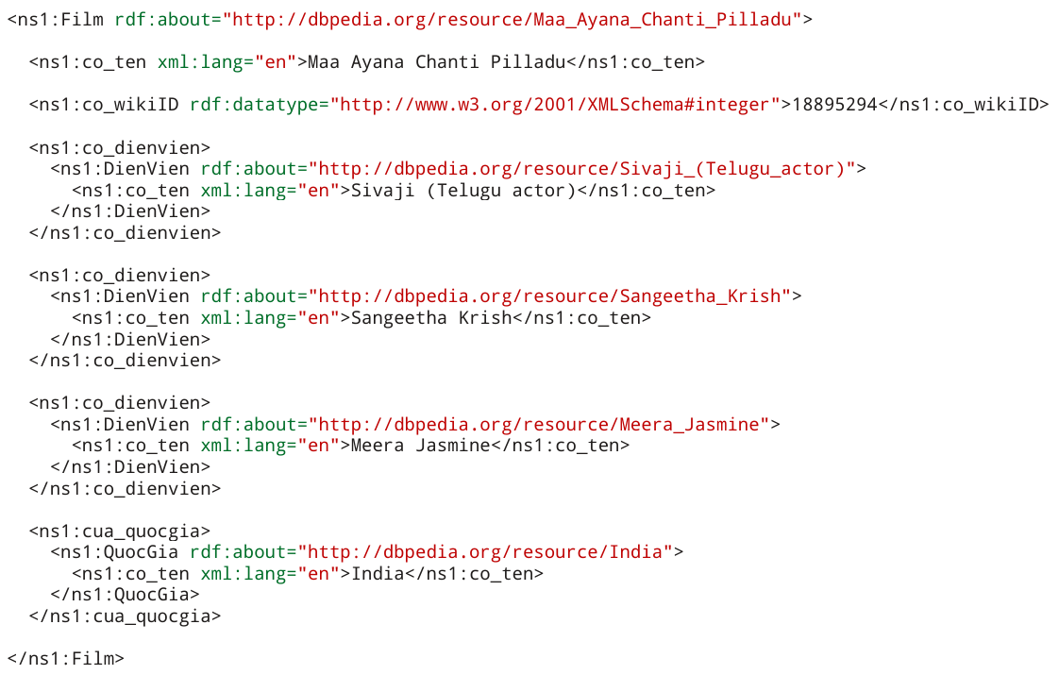
HỆ THỐNG TÌM KIẾM PHIM TRÊN DỮ LIỆU DBPEDIA
Xây dựng ontology schema (Tbox)
Import KB từ DBPedia vào Abox
Xây dựng ứng dụng tìm kiếm phim
Kết luận
2. Inport KB từ DBPedia vào Abox
Dữ liệu phim được lưu trữ vào file Abox.rfd

Slide 7
HỆ THỐNG TÌM KIẾM PHIM TRÊN DỮ LIỆU DBPEDIA
Xây dựng ontology schema (Tbox)
Import KB từ DBPedia vào Abox
Xây dựng ứng dụng tìm kiếm phim
Kết luận
3. Xây dựng ứng dụng tìm kiếm phim
Xây dựng ứng dụng tìm kiếm phim trên trên nền web.
Phần mềm tìm kiếm thông tin một bộ phim chứa từ khóa ở một trong các thuộc tính:
+ Tên phim.
+ Tên diễn viên.
+ Tên quốc gia.
- Khi hiển thị kết quả phim, tìm kiếm ảnh thu nhỏ của phim dựa trên thuộc tính wikipageid thông qua MediaWiki API.

Slide 8
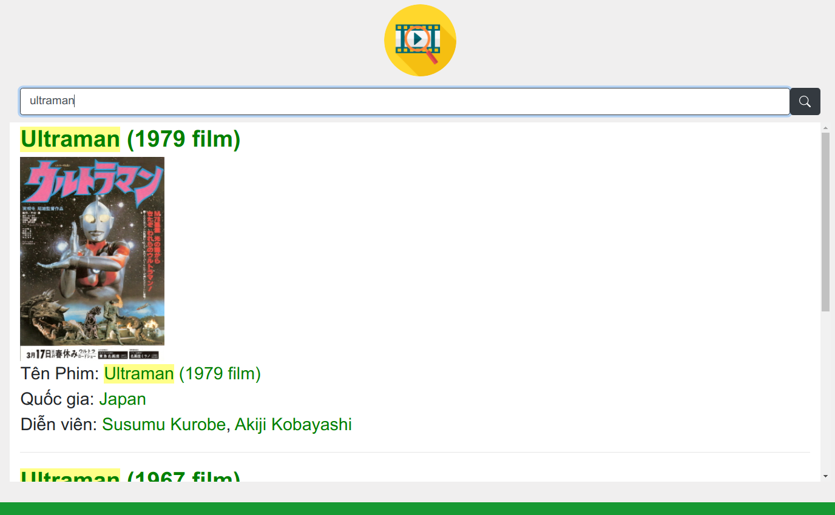
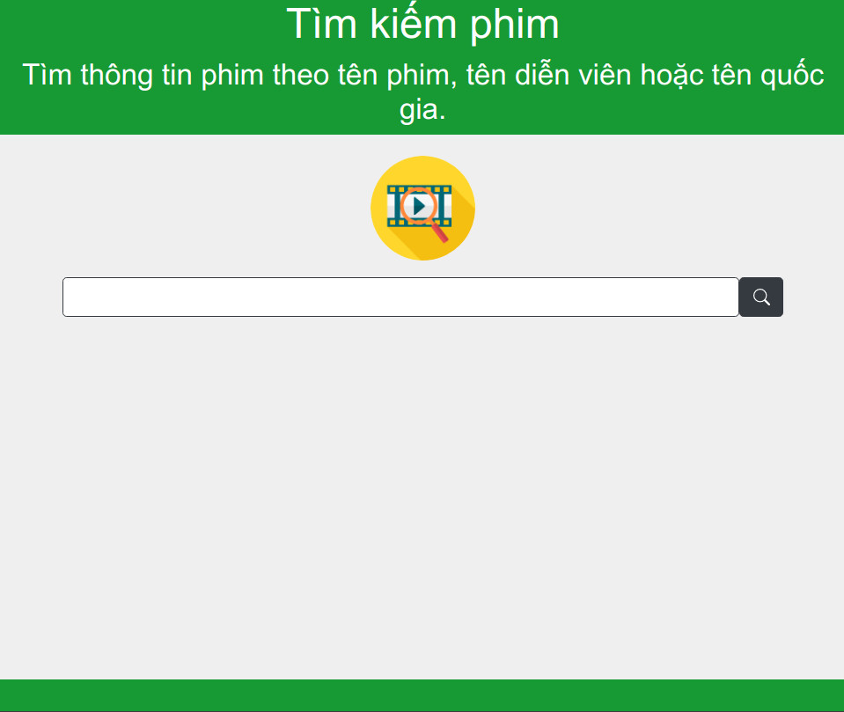
HỆ THỐNG TÌM KIẾM PHIM TRÊN DỮ LIỆU DBPEDIA
Xây dựng ontology schema (Tbox)
Import KB từ DBPedia vào Abox
Xây dựng ứng dụng tìm kiếm phim
Kết luận
3. Xây dựng ứng dụng tìm kiếm phim
Giao diện ứng dụng:

Slide 9

HỆ THỐNG TÌM KIẾM PHIM TRÊN DỮ LIỆU DBPEDIA
Xây dựng ontology schema (Tbox)
Import KB từ DBPedia vào Abox
Xây dựng ứng dụng tìm kiếm phim
Kết luận
3. Xây dựng ứng dụng tìm kiếm phim

Slide 10
HỆ THỐNG TÌM KIẾM PHIM TRÊN DỮ LIỆU DBPEDIA
Xây dựng ontology schema (Tbox)
Import KB từ DBPedia vào Abox
Xây dựng ứng dụng tìm kiếm phim
Kết luận
4. Kết luận
Nhóm đã ứng dụng được các kiến thức về GIS và vận dụng được các thư viện để xây đựng một hệ thống thông tin địa lý nhỏ tương đối đáp ứng các yêu cầu bài tập lớn.
Bài tập cần tiếp tục phát triển thêm module quản lý chủ trọ, khu trọ của mỗi chủ trọ,

Slide 11
Cảm ơn thầy và các bạn đã theo dõi !

